Slide 1
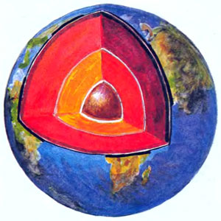
ОБЩЕЕ ЗЕМЛЕВЕДЕНИЕ Тема 3 Внутреннее строение и состав Земли

Slide 2
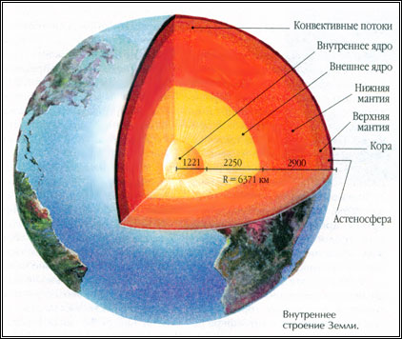
Оболочечное строение Земли
Изменение физических параметров
в недрах Земли (по С.В. Аплонову, 2001)

Slide 3
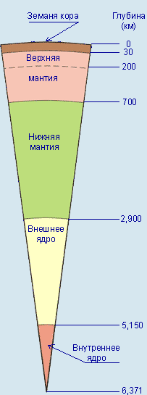
Земная кора – первая оболочка твердого тела Земли, имеет мощность 30–40 км. По объему она составляет 1,2 % объема Земли, по массе – 0,4%, средняя плотность равна 2,7 г/см³.
Мантия по объему составляет 83 % объема Земли и 68 % ее массы. Предполагается, что она сложена расплавленной силикатной массой, насыщенной газами. Скорости распространения продольных и поперечных волн в нижней части мантии возрастают, соответственно, до 13 и 7 км/с.
Ядро занимает 16 % объема и 31 % массы планеты. Температура в нем достигает 5000⁰С, давление – 37 х 10¹¹Па, плотность – 16 г/см³. Ядро делится на внешнее (до глубины 5100 км), находящееся в жидком состоянии, и внутреннее – твердое.

Slide 4
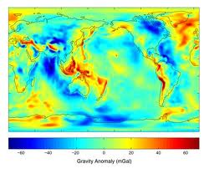
Гравитационное поле на Земле – это поле силы тяжести, равнодействующей силы между силой притяжения и центробежной силой, возникающей при вращении Земли.
Гравитационные аномалии

Slide 5
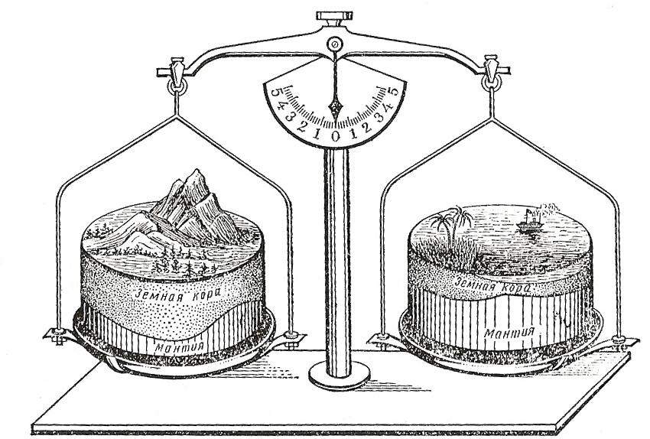
Явление изостазии
Изостазия (от греч. isostasios – равный по весу) – уравновешивание твердой,
относительно легкой земной коры более тяжелой верхней мантией

Slide 6
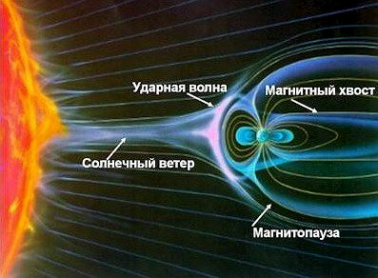
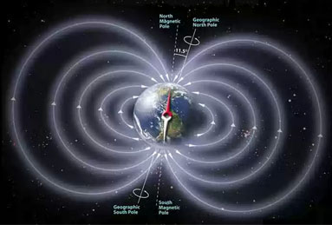
Магнитосфера– область околоземного пространства, заполненная заряженными частицами,
движущимися в магнитном поле Земли.

Slide 7
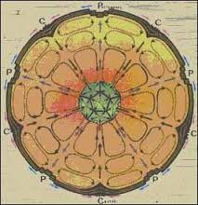
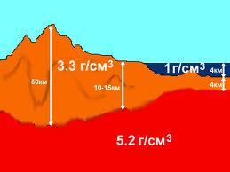
Гравитационная дифференциация вещества – всплывания более легких минеральных масс к поверхности (давая начало образованию земной коры) и постепенного опускания более тяжелых – к центру (начало формирования металлического ядра)

Slide 8
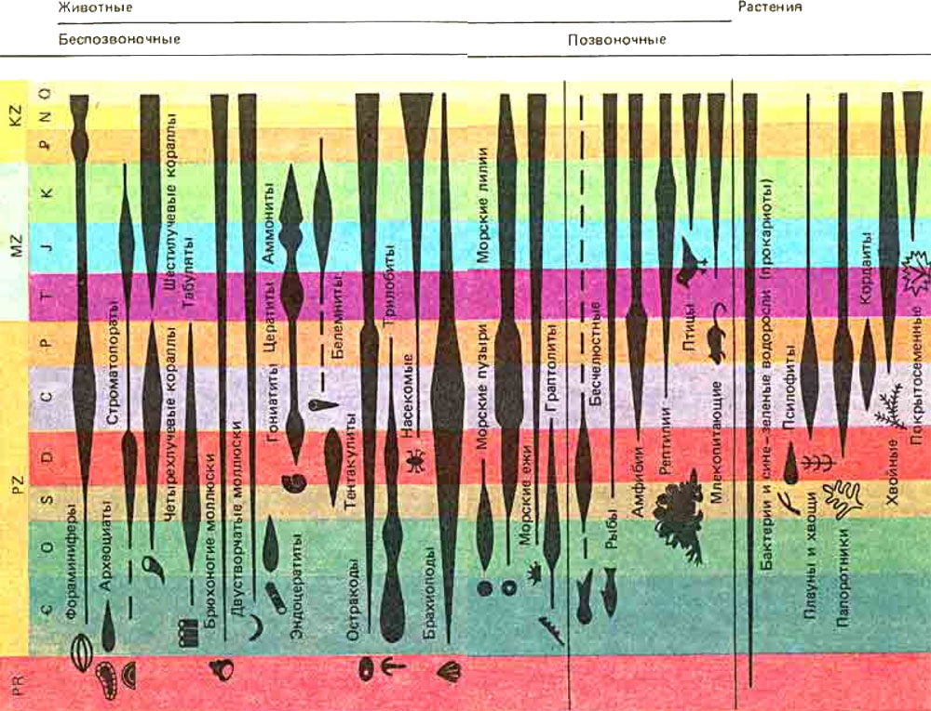
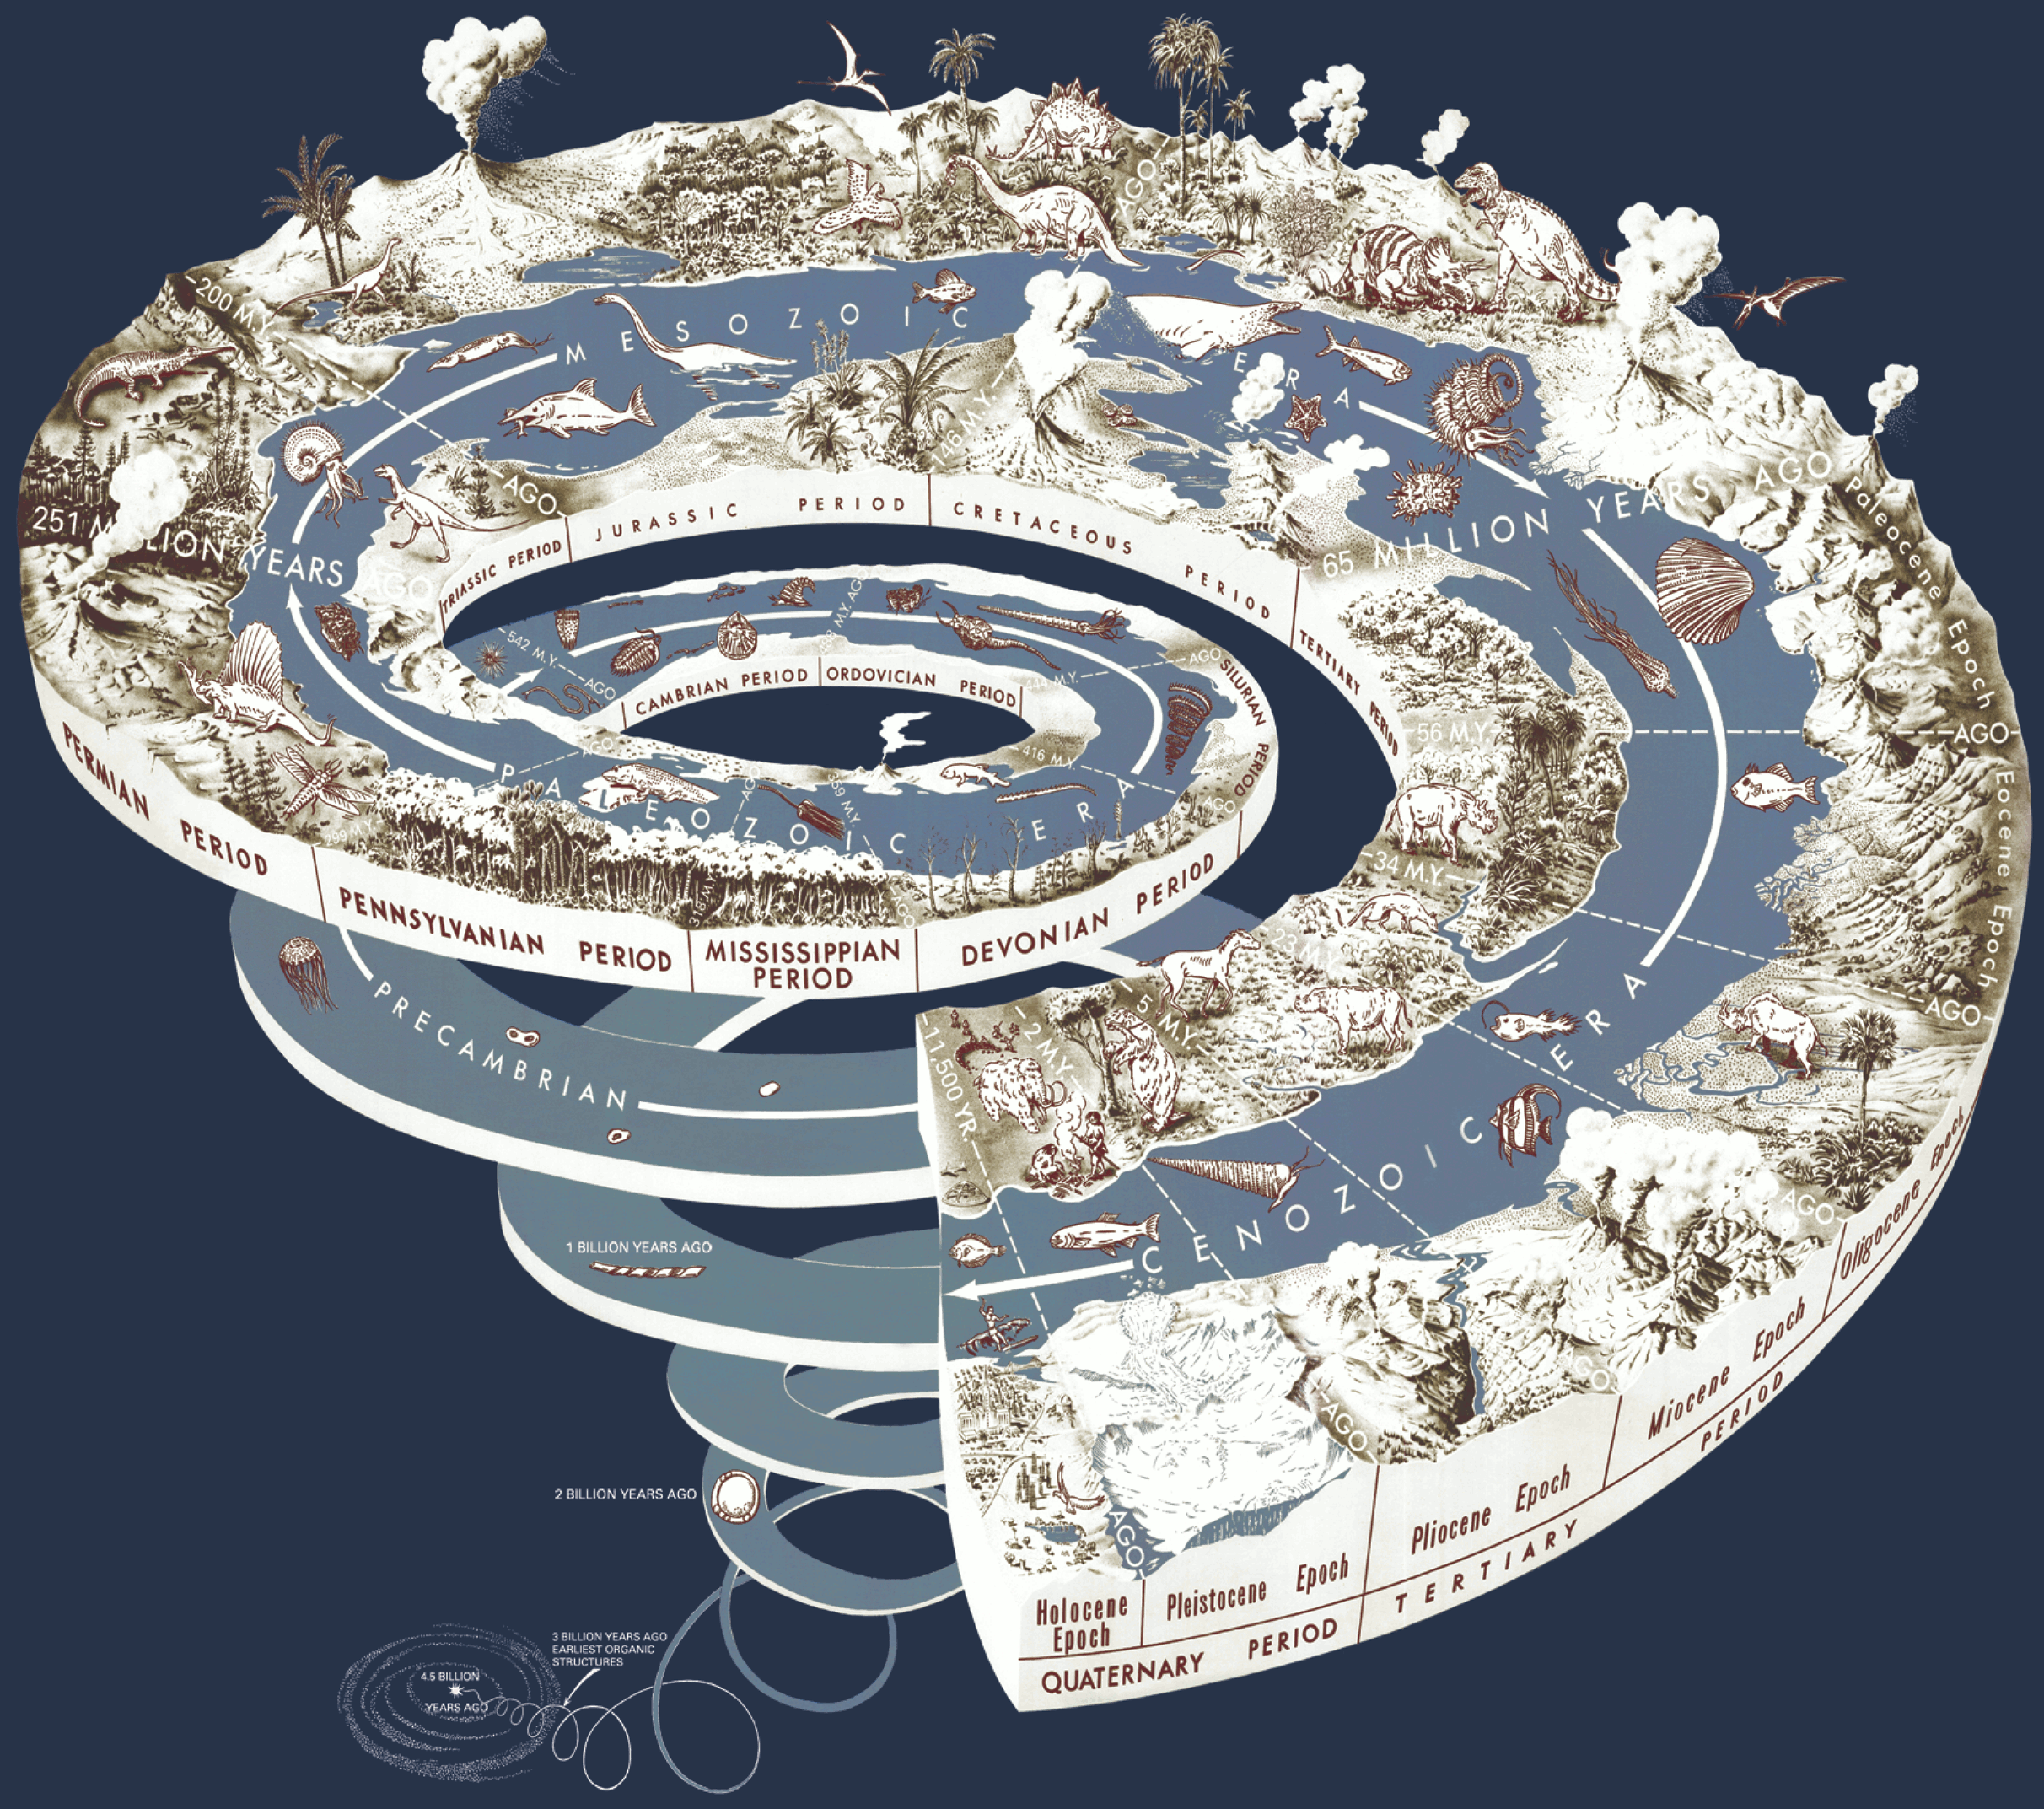
Два эона в истории Земли:
криптозой (скрытый и жизнь: нет останков скелетной фауны) включает: архей (4 500 млн. лет назад) и протерозой (2 600 млн. лет назад);
фанерозой (явный и жизнь), выделяют палеозойскую, мезозойскую и кайнозойскую эры.
Геохронология

